Slide 1
II Pismo
Pismenost

Slide 2
Egipat- pismo
Također su vrlo rano tijekom 4. tisućljeća usvojili pismenost. Egipatsko je pismo bilo slikovno, što znači da su mnoge riječi bile napisane slikovnim znakom (sličicom). To pismo nazivamo hijeroglifi. Da bi se naučilo pisati trebalo je ovladati najmanje s 500 znakova.
To nije bilo lako, pa su svećenici organizirali škole u koje su mogli ići samo sinovi imućnih roditelja, a djevojčice se nisu mogle školovati.

Slide 3
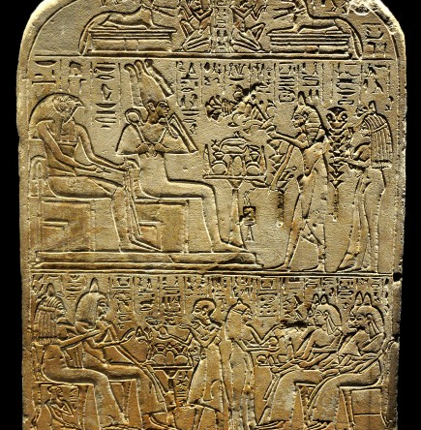
Sve u proporciji
Kao i u svemu ostalom Egipćani su poštovali simetriju, ravne i čiste linije
Ta fotografija korisnika Nepoznat autor: licenca CC BY-SA-NC

Slide 4
Ta fotografija korisnika Nepoznat autor: licenca CC BY-SA-NC

Slide 5
pisar
Zanimanje pisara bilo je vrlo ugledno i samo je pisar mogao napredovati i postići viši položaj u državi.
Egipćani su pisali na papiru jer su otkrili postupak kako ga proizvesti. Dobivali su ga od jedne vrste trske koja je rasla uz rijeku Nil.

Slide 6
Ta fotografija korisnika Nepoznat autor: licenca CC BY-SA-NC

Slide 8
„ Budi pisar. To će te sačuvati od napornog posla i zaštiti od svake vrste rada. To će te poštedjeti od držanja motike i trnokopa, a nećeš morati nositi ni košaru. Sačuvat će te od rukovanja veslom i poštedjeti te od sve vrste patnje.“
Pisari, nisu samo prepisivali i zapisivali porezne obveze, nego su bili i pravi književnici u pravom smislu te riječi. I znanstvenici, pisar je bio kreativan.

Slide 9
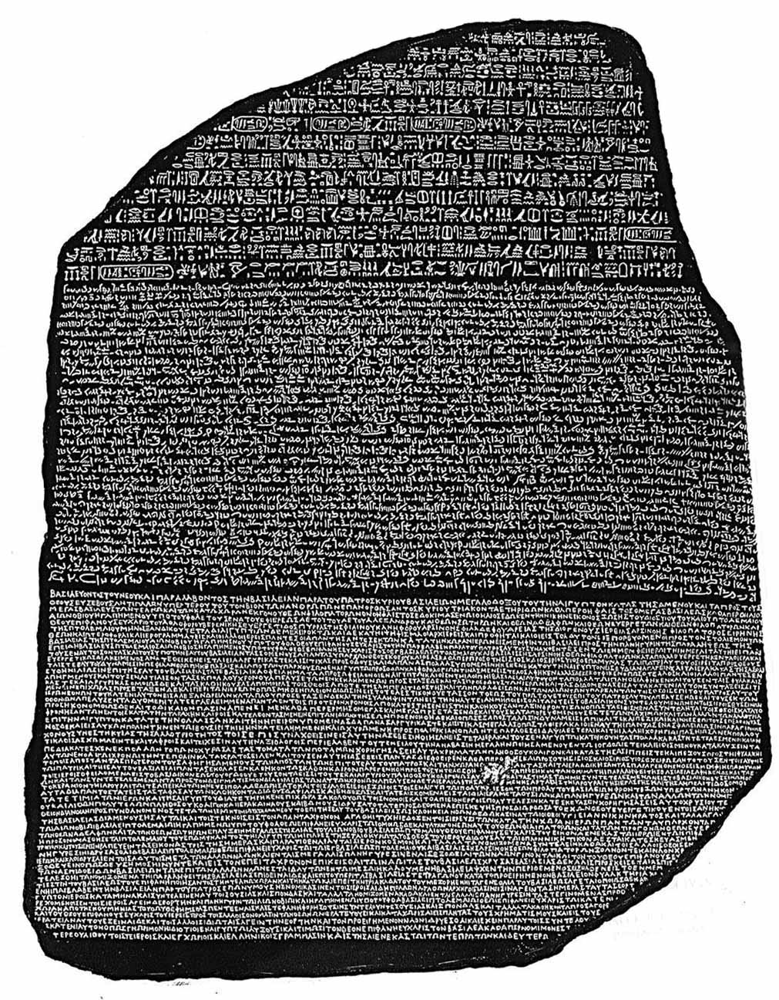
Kamen iz rozete
Kamen koji je omogućio da se
hijeroglifi dešifriraju.
Ta fotografija korisnika Nepoznat autor: licenca CC BY-SA-NC

Slide 10
Za vrijeme vojne ekspedicije velikog francuskog vojskovođe Naoleona u Egiptu 1799. g., francuska vojska je slučajno iskopala kamen iz Rozete, nađen tako prema mjestu pronalaska.
Na njemu se nalazi tekst napisan egipatskim hijeroglifima, egipatskim demotskim pismom (pojednostavljena verzija hijeroglifskog pisma) i grčkim pismom. Taj kamen omogućio je Jeanu Francoisu Champolionu da dešifrira hijeroglife.

Slide 11
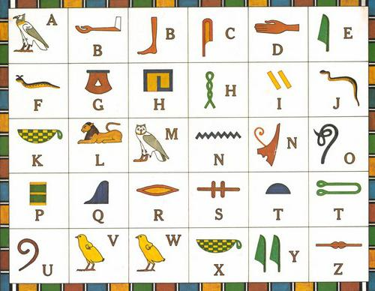
hijeroglifi
SVETI ZNAKOVI

Slide 12
A sada naša radionica
Djeca izrađuju svoju kartušu. Prikazati brahikefijalni tip pisanja slova (kako ore vol).
- u prezentaciji je model slova prema kojemu ćemo pisati…
- svako dijete će izraditi svoju kartušu s imenom i prezimenom i obojati ju bojicama, papir iz mape veliki bijeli koji ćemo presavinuti na pola

Slide 13
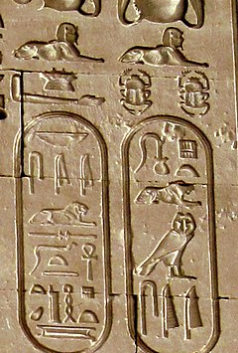
Kartuša
Ta fotografija korisnika Nepoznat autor: licenca CC BY-SA

Slide 15
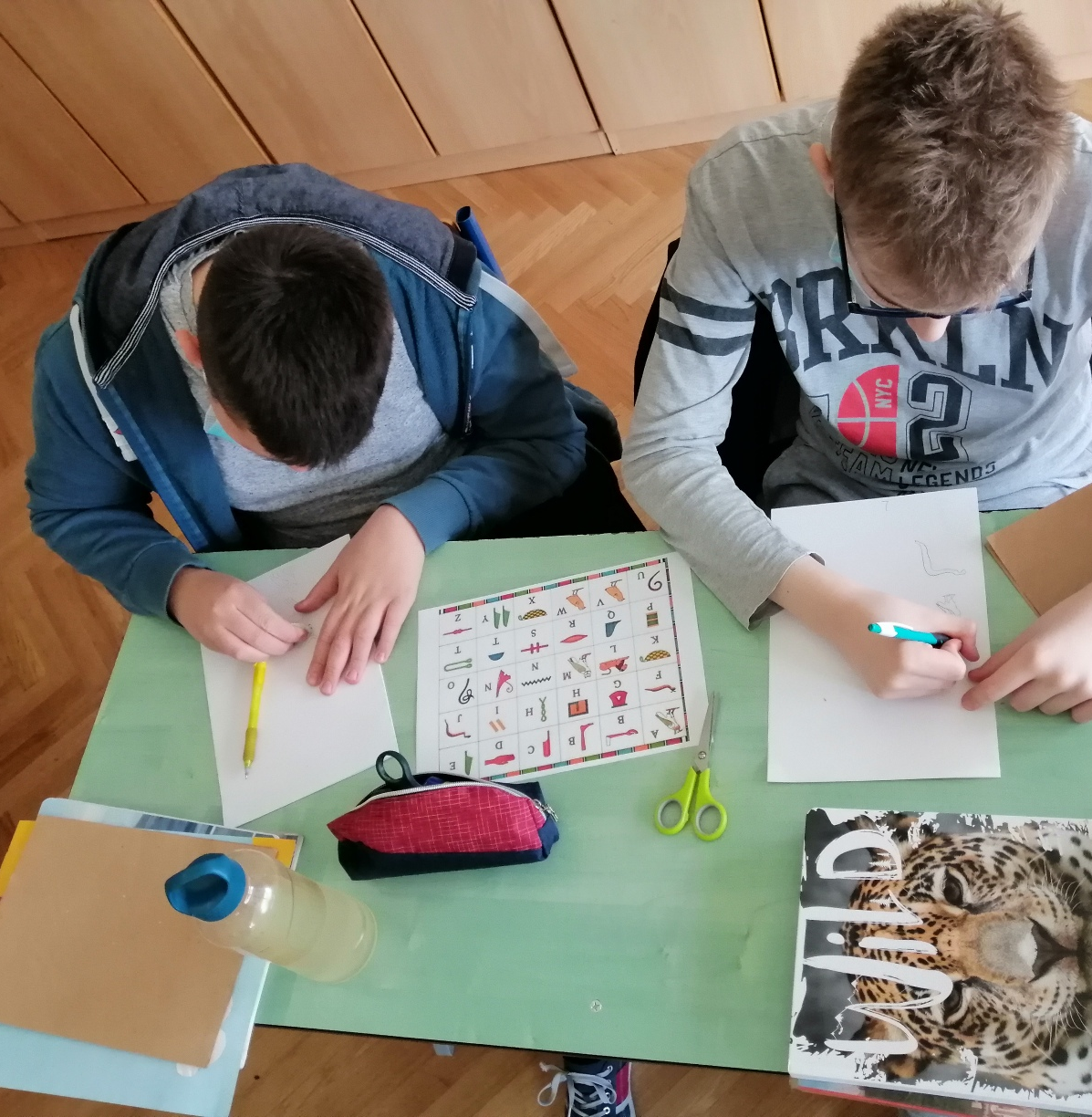
Naši egipćani

Slide 16
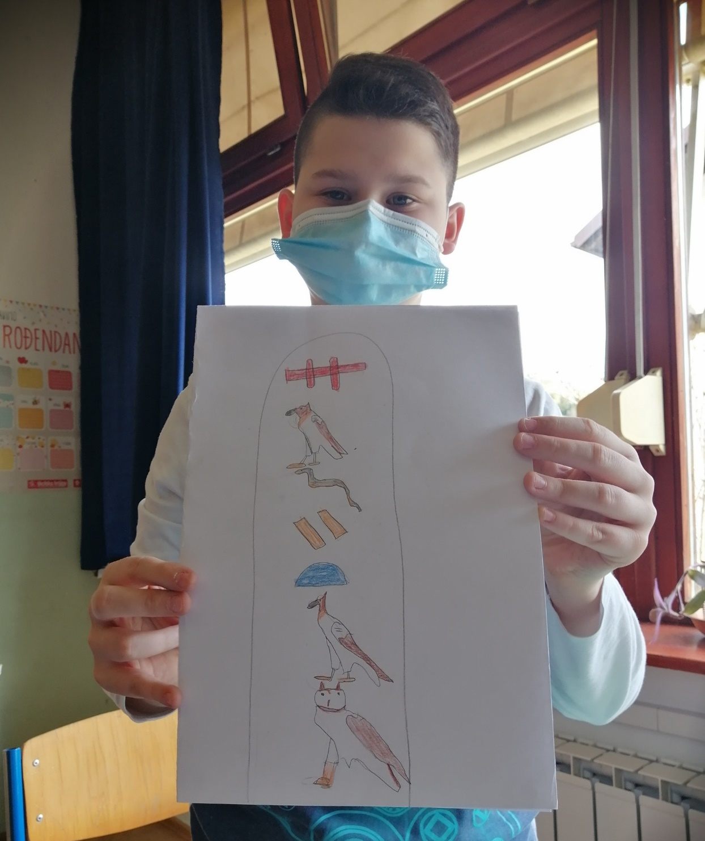
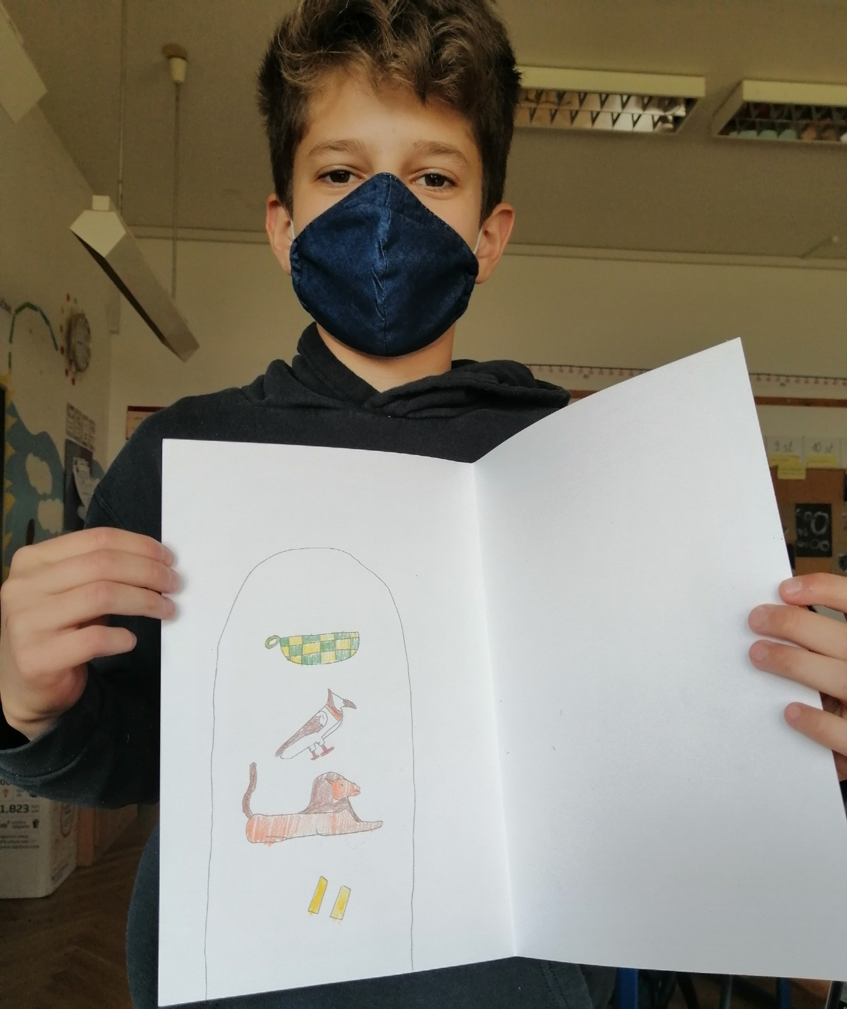

Slide 17
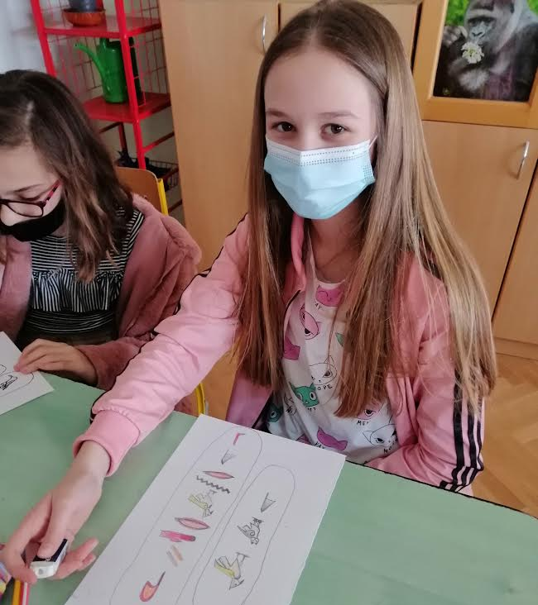
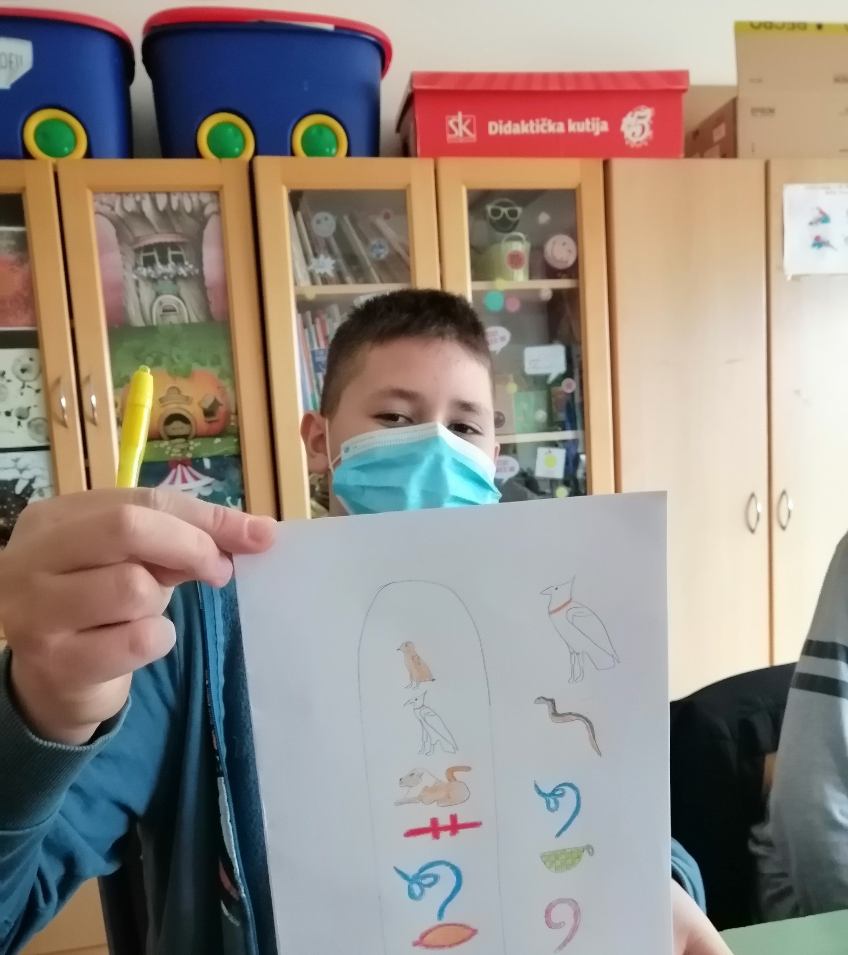
Naši egipćani

